Slide 1

Вінницький національний медичний університет
імені М.І. Пирогова
ВИБІРКОВИЙ КУРС ДЛЯ СПЕЦІАЛЬНОСТІ І3 «Педіатрія»
ОСНОВИ ГЕНЕТИКИ СПАДКОВИХ ХВОРОБ
У ПЕДІАТРІЇ
Кафедра медичної біології

Slide 2

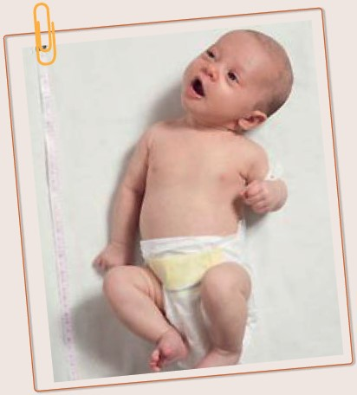
Генетика спадкових хвороб у педіатрії — це галузь медичної генетики, що вивчає, як спадкові чинники (гени та хромосоми) впливають на розвиток захворювань у дітей. Вона включає діагностику, лікування та профілактику генетичних порушень, які передаються від батьків або виникають спонтанно, що допомагає зрозуміти причини хвороби та знизити ризик її передачі наступним поколінням.
Основи генетики спадкових хвороб у педіатрії — це міждисциплінарна галузь, що вивчає роль генетичних порушень (мутацій) у виникненні, діагностиці, профілактиці та лікуванні захворювань, які проявляються у дитячому віці або мають ризик успадкування.
Оскільки значна частина захворюваності та смертності дітей має генетичну основу, педіатрична генетика фокусується на виявленні та управлінні цими станами!!!

Slide 3

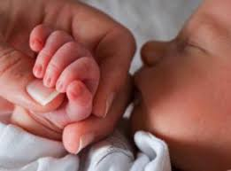
Генетика спадкових хвороб включає у себе такі основні аспекти:
Вивчення причин: Генетика спадкових хвороб пояснює, як мутації в ДНК або зміни в хромосомах призводять до появи різних захворювань у дітей.
Діагностика: Використовуються методи генетичного тестування, біохімічних аналізів та аналізу хромосом для виявлення конкретних генетичних аномалій.
Класифікація хвороб: Спадкові хвороби класифікують на генні (мутації окремих генів), геномні (зміни кількості хромосом), хромосомні (перебудови хромосом) та мультифакторні (поєднання генетичних та зовнішніх факторів).
Лікування та профілактика: Розуміння генетичної основи хвороби дозволяє розробляти методи лікування та профілактики, а також проводити генетичне консультування для сімей.
Педіатричний аспект: Особлива увага приділяється захворюванням, що проявляються у дитячому віці, оскільки вони можуть мати серйозні наслідки для росту та розвитку дитини.

Slide 4

На даному курсі ви ознайомитесь з такими напрямками :
- Базові поняття: Роль спадкових чинників, генотип та фенотип, типи успадкування (аутосомно-домінантний, рецесивний, зчеплений зі статтю).
- Види спадкових порушень: Детальний розгляд генних, хромосомних (наприклад, синдром Дауна, синдром Клайнфельтера) та геномних хвороб.
- Багатофакторні захворювання: Вивчення хвороб зі спадковою схильністю (наприклад, цукровий діабет, гіпертонія), де важливу роль відіграють як гени, так і чинники навколишнього середовища.
- Клінічна Генетика в Педіатрії
- Діагностика: Сучасні методи молекулярної генетики та цитогенетики, які використовуються для виявлення спадкових патологій у дітей.
- Симптоматика та перебіг: Особливості клінічних проявів спадкових хвороб у дитячому віці (наприклад, фенілкетонурія, муковісцидоз, мітохондріальні порушення).
- Лікування та профілактика: Сучасні підходи до терапії (включно з генною терапією) та профілактичні заходи.
- Медико-генетичне Консультування
- Методологія: Навички збору сімейного анамнезу та побудови родоводу.
- Оцінка ризиків: Визначення вірогідності прояву спадкового захворювання у нащадків.
- Пренатальна діагностика: Методи дослідження плода та преконцепційна підготовка до вагітності.

Slide 5


А також опанувавши даний вибірковий курс Ви засвоїте базові знання, що стосуються:
•Молекулярної генетики: Будова ДНК, гена та механізми виникнення мутацій (генні, хромосомні, геномні).
•Закономірностей успадкування: Основні типи успадкування за Менделем (аутосомно-домінантний, аутосомно-рецесивний, Х-зчеплений) та їхній прояв у сім'ї.
•Генетики розвитку (онтогенезу): Роль генів у нормальному розвитку плода та механізми формування вроджених вад розвитку (ВВР).

Slide 6

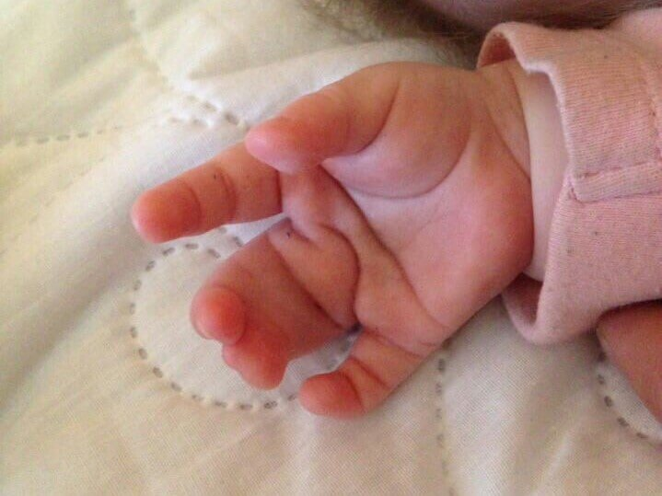
В процесі вивчення курсу Ви детально вивчите найпоширеніші та клінічно значущі групи патологій:
•Моногенні захворювання:
Спадкові порушення обміну речовин (метаболічні хвороби): Наприклад, фенілкетонурія, муковісцидоз, галактоземія.
Синдромальна патологія: Наприклад, спадкові хвороби сполучної тканини (синдром Марфана) або імунодефіцити.
•Хромосомні аномалії: Клінічні прояви, діагностика та ведення дітей із синдромом Дауна (трисомія 21), синдромом Тернера, синдромом Клайнфельтера.
•Полігенні та мультифакторіальні хвороби: Генетичні фактори ризику у розвитку вроджених вад серця, деяких форм аутизму та інших поширених захворювань.

Slide 7

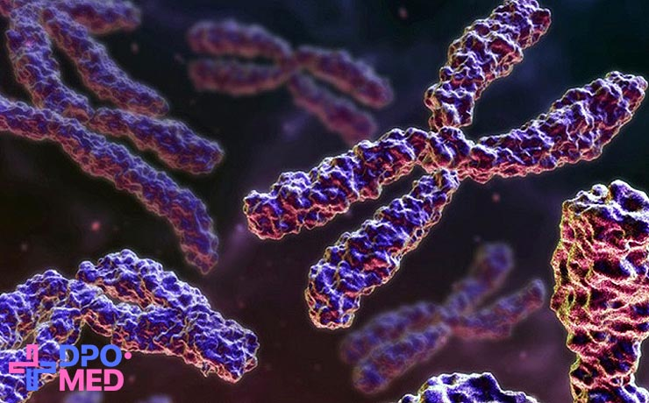
З вибіркового курсу Ви зрозумієте, як інтегрувати генетичні знання у клінічну практику:
•Медико-генетичне консультування: Принципи оцінки ризику повторення патології в сім'ї та надання рекомендацій.
•Лікування: Специфічні підходи до терапії спадкових захворювань, включаючи дієтотерапію, ферментозамісну терапію та основи генної терапії.
•Профілактика: Стратегії запобігання народженню дітей зі спадковою патологією.
Закінчивши курс "Основи генетики спадкових хвороб у педіатрії", ви набудете всебічних знань і навичок, які дозволять вам розуміти, діагностувати та управляти генетичними захворюваннями у дітей.

Slide 8


Ви будете досконало знати:
Молекулярні механізми виникнення спадкових захворювань (генні, хромосомні, геномні мутації).
Типи успадкування за законами Менделя (аутосомно-домінантний, рецесивний, Х-зчеплений) та зможете прогнозувати ризик повторення патології в сім'ї.
Генетичні основи нормального та порушеного ембріогенезу, що призводить до вроджених вад розвитку.

Slide 9
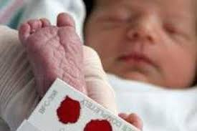

Будемо раді вас бачити на вибірковому курсі
ОСНОВИ ГЕНЕТИКИ СПАДКОВИХ ХВОРОБ
У ПЕДІАТРІЇ
Кафедра медичної біології

